Slide 1
程序设计基础
(Python语言)
教育部大学计算机课程改革项目规划教材
Programming Design Basics (Python)
高等教育出版社

Slide 2
第4章 字符串和文件操作
程序设计基础(Python语言)
String and File Handling
高等教育出版社

Slide 3
本章重点
理解字符串数据类型及其在计算机中的表示
掌握常用的字符串处理方法
掌握字符串的编码和格式化方法
掌握 Python 字符串文件和二进制的输入出方法

Slide 4
4.1 字符串数据类型
字符串是用双引号""或者单引号''括起来的一个或多个字符。
字符串可以保存在变量中。
字符串的两种形式：
>>> str1 = "Hello"
>>> str2 = 'John'
>>> print str1,str2
Hello John
>>> type(str1)
<type 'str'>

Slide 5
4.1 字符串数据类型
输入对任何用户输入类型均返回一个字符串对象。
用raw_input()函数获取用户输入的字符：
>>> name = raw_input("Please enter your name: ")
Please enter your name: John
>>> print "Hello", name

Slide 6
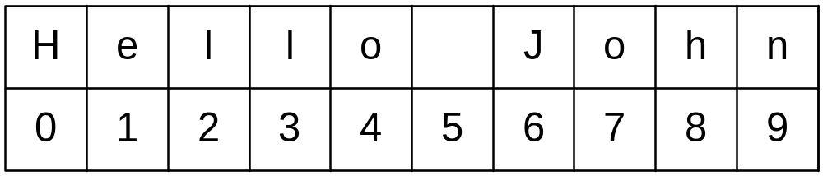
4.1 字符串数据类型
索引－－字符在字符串里的位置。
对字符串中字符的位置进行标号，从左边开始标记为0。
索引用于在字符串表达式上访问某一特定位置的字符。
其格式为<string>[<表达式>]。

Slide 7
4.1 字符串数据类型
  >>> greet = "Hello John"
  >>> print greet[0], greet[2], greet[4]
  H l o
  >>> x = 8
  >>> print greet[x-2]
  J
Python中字符串索引从0开始，一个长度为n的字符串最后一个字符的位置是n-1。

Slide 8
4.1 字符串数据类型
Python允许使用负数从字符串右边末尾向左边进行索引访问。
获得字符串后面的字符：
  >>> greet[-4]
  'J'

Slide 9
4.1字符串数据类型
剪切——访问连续的一段字符或子字符串
即在字符串中索引一定位置范围内的字符
格式：<string>[<start>: <end>]。start和end都是int型表达式
子序列从索引start位置开始直到索引end位置结束，不包括end位置的值
  >>> greet[0:3]
  'Hel'

Slide 10
4.1 字符串数据类型
如果其中一个索引表达式缺失，则把开始或结束索引值设为默认值
  >>> greet[:5]
  'Hello'
  >>> greet[:]
  'Hello John '

Slide 11
4.1 字符串数据类型
字符串的连接操作：
  加法操作(+)：将两个字符串连接成为一个字符串
  乘法操作(*)：构建一个由其本身字符串重复连接而成的字符串
Python字符串操作表

Slide 12
4.1 字符串数据类型
操作 | 含义
+ | 连接
* | 重复
<string>[ ] | 索引
<string>[ : ] | 剪切
len(<string>) | 长度
<string>.upper() | 字符串中字母大写
<string>.lower() | 字符串中字母小写
<string>.strip() | 去两边空格及去指定字符
<string>.split() | 按指定字符分割字符串为数组
<string>.join() | 连接两个字符串序列
<string>.find() | 搜索指定字符串
<string>.replace() | 字符串替换
for <var> in <string> | 字符串迭代

Slide 13
4.1字符串数据类型
字符串操作综合例子：
  >>> "pine" + "apple"
  'pineapple '
  >>> "Pine" + "And" + "Apple"
  'PineAndApple '
  >>> 3 * "pine "
  'pinepinepine'

Slide 14
4.1 字符串数据类型
  >>> "apple" * 5
  'appleappleappleappleapple'
  >>> len("pine")
  4
  >>> len("PineAndApple ")
  13

Slide 15
4.1 字符串数据类型
  >>> for ch in "Pine!":
  print ch
  P i n e !
  >>>str.upper(‘abc’)
  ‘ABC’

Slide 16
4.1 字符串数据类型
  >>> str='a b c de'
  >>> print ' strip=%s' % (str.split())
  strip=['a', 'b', 'c', 'de']
  >>> str=' python String function '
  >>> print 'strip=%s' % (str.strip())
  strip=python String function

Slide 17
4.2 简单的字符串处理
例1：生成计算机系统用户名的程序 。
  要求：输入用户姓名，输出用户名字的首字母后面加上最多7位作为用户名。
  举例：用户姓名为Alex Shoulson，生成的用户名为” AShoulson”；用户姓名为John Smith生成的用户名为” JSmith”。
  代码：

Slide 18
4.2 简单的字符串处理
  # username.py
  print "This program generates computer usernames.\n"
  # 输入姓名
  first = raw_input("Please enter your first name: ")
  last = raw_input("Please enter your last name: ")
  # 连接名字的字符
  uname = first[0] + last[:7]
  # 输出用户名
  print "Your username is:", uname

Slide 19
4.2 简单的字符串处理
  raw_input()函数获得用户输入的字符串
  结合索引、剪切、加法操作生成用户名
  运行结果：
  This program generates computer usernames.
  Please enter your first name: alex
  Please enter your last name: shoulson
  Your username is: ashoulso

Slide 20
4.2 简单的字符串处理
例2：输出给定月份数字对应的月份名称缩写。
  要求：输入一个表示月份的数字(1～12)，输出其对应月份名称的缩写
  举例：输入3，程序输出Mar.
  方法：利用字符串剪切操作来实现该功能
    将所有的月份名称储存在一个字符串中：
    months = “JanFebMarAprMayJunJulAugSepOctNovDec”

Slide 21
4.2 简单的字符串处理
  在字符串中截取适当的子串来实现特定月份的查找
    问题的关键：找出在哪里剪切
    每个月的缩写都由3个字母组成，需要获得从起始位置pos开始且长度为3的子串：
  monthAbbrev = months[pos:pos+3]

Slide 22
4.2 简单的字符串处理
  pos位置的规律：月份的位置都是3的倍数。
    月 输入 位置
    Jan 1 0
    Feb 2 3
    Mar 3 6
    Apr 4 9

Slide 23
4.2 简单的字符串处理
  将输入的月份减1再乘以3就能够等到正确的月份起始位置。
  例如：输入1，计算(1-1)*3 = 0*3 = 0；输入12，计算(12-1)* 3 = 11*3 = 33。

Slide 24
4.2 简单的字符串处理
  代码：
  # month.py
  # 输出给定月份的缩写
  # 使用months作为查找表
  months = "JanFebMarAprMayJunJulAugSepOctNovDec"
  n = eval(raw_input("Enter a month number (1-12): "))

Slide 25
4.2 简单的字符串处理
  # 计算月份n在months中的位置
  pos = (n-1) * 3
  # 计算需要剪切的字符串
  monthAbbrev = months[pos:pos+3]
  # 输出结果
  print "The month abbreviation is", monthAbbrev + "."

Slide 26
4.2 简单的字符串处理
  程序运行结果：
  >>>month.py
  Enter a month number (1-12): 7
  The month abbreviation is Jul.
  程序缺点：使用字符串作为查找表所剪切的子字符串长度必须相同（本程序中长度均为3）。
  考虑如何实现程序输入月份数字，输出完整的月份名称。

Slide 27
4.3 字符串描述和信息编码
4.3.1 字符串编码
ASCII (American Standard Code for Information Interchange) ：行业标准编码。
ASCII用数字0-127来表示常见的字符和控制代码
举例：大写字母A-Z用65-90表示，小写字母a-z用97-122表示。
Unicode：国际标准化组织制定的更大的编码标准，几乎支持所有书写语言的字符。
Python字符串支持Unicode标准

Slide 28
4.3 字符串描述和信息编码
4.3.1 字符串编码
Python提供内置函数，用于切换字符和其数值。
  函数ord()：返回单字符字符串所对应的数值
  函数chr()：返回数值对应的单字符字符串
应用：将输入消息转换成数字序列输出。
算法：
  获得输入的信息；
  迭代输入信息的每个字符；
  输出此字符对应的数字。

Slide 29
4.3 字符串描述和信息编码
4.3.1 字符串编码
  raw_input()获得用户输入的信息
  message = raw_input("Please enter the message to encode: ")
  for循环来迭代处理输入信息中的每个字符：
    for ch in message:
  利用ord()函数转换输入的字符串

Slide 30
4.3 字符串描述和信息编码
4.3.1 字符串编码
程序代码：
  # text2numbers.py
  # 使用Unicode编码将文本转换为数字，获取信息
  message = raw_input("Please enter a message to encode: ")
  print("Here are the Unicode codes:")
  # 使用for循环输出每一个字符的unicode编码
  for ch in message:
  print ord(ch),

Slide 31
4.3 字符串描述和信息编码
4.3.1 字符串编码
程序运行结果：
  >>>text2numbers.py
  Please enter a message to encode: Happy Halloween, John!
  Here are the Unicode codes:
  32 72 97 112 112 121 32 72 97 108 108 111 119 101 101 110 44 32 74 111 104 110 33

Slide 32
4.3 字符串描述和信息编码
4.3.1 字符串编码
注意：结果中输入的空格字符也被转换成相应的Unicode数值。
空格对应的Unicode数值是32。

Slide 33
4.3 字符串描述和信息编码
4.3.2 字符串输入输出操作
eval()函数：将字符串转换为其他任何数据类型。
数值类型转换函数（int(), float()）将字符串转换为数字格式。
  >>> int("3")
  3
  >>> float("3")
  3.0
  >>> float("3")
  3.0

Slide 34
4.3 字符串描述和信息编码
4.3.2 字符串输入输出操作
传递给转换函数的字符串必须是数字字符并且要与转换格式一致，否则程序会报错。
  >>> int("3.5")
  Traceback (most recent call last):
  File "<pyshell#11>", line 1, in <module>
  int("3.5")
  ValueError: invalid literal for int() with base 10: '3.5'

Slide 35
4.3 字符串描述和信息编码
4.3.2 字符串输入输出操作
使用eval()或int()转换字符串为数字时， Python允许整数类型的文本输入以0作为开头。
  >>> int("007")
  7
  >>> int("05")
  5

Slide 36
4.3 字符串描述和信息编码
4.3.2 字符串输入输出操作
  >>> int("003")
  3
  >>> eval("05")
  5

Slide 37
4.3 字符串描述和信息编码
4.3.2 字符串输入输出操作
例子：扩展前面月份缩写的例子实现日期转换。
  举例：输入“05/24/2003”，输出日期“May 24,2003.”
  算法：
    （1）输入日期，格式为：mm/dd/yyyy格式，并保存在dateStr变量中；
    （2）将dateStr分成月份、日期、年份的字符串
    （3）将月份的字符串转换为月份数字格式；

Slide 38
4.3 字符串描述和信息编码
4.3.2 字符串输入输出操作
  算法：
    （4）利用数字月份查找这个月份的名称；
    （5）创建一个新的日期字符串，
    格式为：月份，日期，年份
    （6）输出这个新的日期字符串

Slide 39
4.3 字符串描述和信息编码
4.3.2 字符串输入输出操作
  以字符串格式接收输入的日期，并利用斜杠分离日期信息
  将分离出来的月份、日期、年份信息分别赋值给3个字符串变量monthStr， dayStr 和 yearStr。
  dateStr = raw_input("Enter a date (mm/dd/yyyy): ")
  monthStr, dayStr, yearStr = dateStr.split("/")

Slide 40
4.3 字符串描述和信息编码
4.3.2 字符串输入输出操作
  利用int()函数将monthStr转换为数字
  数字用于查找日期名称
  months = ["January", "February", "March", "April",
  "May", "June", "July", "August",
  "September", "October", "November", "December"]
  monthStr = months[int(monthStr)-1]
  print "The converted date is:", monthStr, dayStr+",", yearStr

Slide 41
4.3 字符串描述和信息编码
4.3.2 字符串输入输出操作
  months的索引采用了表达式int(monthStr)-1
  因为：int(monthStr)取值为1到12，而索引months的取值范围是0到11，因此进行减1运算数字用于查找日期名称
  程序运行结果：
  Enter a date (mm/dd/yyyy): 11/13/2003
  The converted date is: November 13, 2003

Slide 42
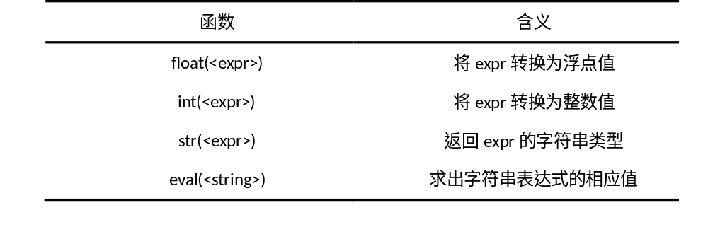
4.3 字符串描述和信息编码
4.3.2 字符串输入输出操作
大多数数据类型都可以通过str()函数转换为字符串
转换函数：

Slide 43
4.3 字符串描述和信息编码
4.3.2 字符串输入输出操作
举例：输入日、月、年数字，以出两种格式日期
代码：
  # dateConvert2.py
  # 将日期格式由"mm/dd/yyyy" 格式转换为"month day, year"格式
  # 获取日期
  day, month, year = eval(raw_input("Please enter day, month, and year numbers: "))

Slide 44
4.3 字符串描述和信息编码
4.3.2 字符串输入输出操作
  date1 = str(month)+"/"+str(day)+"/"+str(year)
  months = ["January", "February", "March", "April",
  "May", "June", "July", "August",
  "September", "October", "November", "December"]
  monthStr = months[month-1]
  date2 = monthStr+" " + str(day) + ", " + str(year)
  print "The date is", date1, "or", date2+"."

Slide 45
4.3 字符串描述和信息编码
4.3.2 字符串输入输出操作
程序运行结果：
  Please enter day, month, and year numbers: 13, 11, 2003
  The date is 11/13/2003 or November 13, 2003.

Slide 46
4.3 字符串描述和信息编码
4.3.3 字符串格式化
例子：输入“元”、“角”、“分”、“5角”、“5分”计算输入的总钱数，以“元”为单位输出
  代码：
  # change1.py
  print "Change Counter"
  print "Please enter the count of each coin type.“
  yuan = eval(raw_input("yuan: "))

Slide 47
4.3 字符串描述和信息编码
4.3.3 字符串格式化
  jiao_5 = eval(raw_input("5 jiao: "))
  jiao = eval(raw_input("jiao: "))
  fen_5 = eval(raw_input("5 fen: "))
  fen = eval(raw_input("fen: "))
  total = yuan * 100 + jiao_5 * 50 + jiao * 10 + fen_5 * 5 + fen
  print "The total value of your change is RMB " + str(total/100.0)

Slide 48
4.3 字符串描述和信息编码
4.3.3 字符串格式化
  运行结果：
  Change Counter
  Please enter the count of each coin type.
  yuan: 2
  5 jiao: 3
  jiao: 2
  5 fen: 0
  fen: 0
  The total value of your change is RMB 3.7

Slide 49
4.3 字符串描述和信息编码
4.3.3 字符串格式化
  程序的最后结果有一个小数位，修改最后一行代码可到两位小数：
  print "The total value of your change is rmb {0:0.2f}".format(total/100.0)
  输出结果变为：
  The total value of your change is rmb 3.70

Slide 50
4.3 字符串描述和信息编码
4.3.3 字符串格式化
字符串格式化基本形式：
<template-string>.format(<values>)
template-string由一系列的槽组成，用来控制values值的格式。
槽用大括号({})来标识，大括号中的信息说明数值如何被格式化。
格式化的基本形式：
{<index>:<format-specifier>}

Slide 51
4.3 字符串描述和信息编码
4.3.3 字符串格式化
Index表示哪个参数被格式化，通常index起始值为0。
冒号后面的部分指定了数值如何被格式化。
格式定义符<format-specifier>的基本形式：
<宽度>.<精度><类型>
  宽度表示此数值占据的位数。
  宽度值的实际位数小于指定宽度，则位数默认以空格字符补充
  宽度值的位数大于指定宽度，则按照该值的实际长度输出。

Slide 52
4.3 字符串描述和信息编码
4.3.3 字符串格式化
  上面例子：
  "The total value of your change is rmb {0:0.2f}".format(total/100.0)
  宽度值为0表示按照数值的实际需要占用宽度
  精度值为2表示小数点后输出两位
  类型为f表示该值将以浮点数类型表示。注意：即使数值为0，指定数字的小数位也将保留。

Slide 53
4.3 字符串描述和信息编码
4.3.3 字符串格式化
槽的索引改变后，输出数值发生了交换
  >>> "Hello {0} {1}, you may have already won ${2}".format("Mr.", "Li", 10000)
  'Hello Mr. Li, you may have already won $10000‘
  >>> "Hello {1} {0}, you may have already won ${2}".format("Mr.", "Li", 10000)
  'Hello Li Mr., you may have already won $10000'

Slide 54
4.3 字符串描述和信息编码
4.3.3 字符串格式化
控制数值的长度和精度
  >>> "This int, {0:5}, was placed in a field of width 5".format(7)
  'This int, 7, was placed in a field of width 5‘
  >>> "This int, {0:10}, was placed in a field of width 10".format(7)
  'This int, 7, was placed in a field of width 10'

Slide 55
4.3 字符串描述和信息编码
4.3.3 字符串格式化
  >>> "This float, {0:10.5}, has width 10 and precision 5".format(3.1415926)
  'This float, 3.1416, has width 10 and precision 5‘
  >>> "This float, {0:10.5f}, is fixed at 5 decimal places".format(3.1415926)
  'This float, 3.14159, is fixed at 5 decimal places'

Slide 56
4.3 字符串描述和信息编码
4.3.3 字符串格式化
输出浮点数时会采取四舍五入的处理
  >>> "This float, {0:0.5}, has width 0 and precision 5".format(3.1415926)
  'This float, 3.1416, has width 0 and precision 5‘
  >>> "Compare {0} and {0:0.20}".format(3.14)
  'Compare 3.14 and 3.1400000000000001243‘

Slide 57
4.3 字符串描述和信息编码
4.3.3 字符串格式化
不定点浮点数：精度值指定输出有效位数
定点(末尾为f)浮点数：精度值指定小数位位数
对齐符号<，>，^分别表示左对齐、右对齐和居中对齐。默认右对齐。
  >>> "left justification: {0:<5}".format("Hi!")
  'left justification: Hi! '

Slide 58
4.3 字符串描述和信息编码
4.3.3 字符串格式化
  >>> "right justification: {0:>5}".format("Hi!")
  'right justification: Hi!'
  >>> "centered: {0:^5}".format("Hi!")
  'centered: Hi! '

Slide 59
4.3 字符串描述和信息编码
4.3.3 字符串格式化
例子：改进change1.py，使用“分”为单位进行计算，分别对元和分进行输出。
代码：
  # change2.py
  print "Change Counter"
  print "Please enter the count of each coin type."

Slide 60
4.3 字符串描述和信息编码
4.3.3 字符串格式化
  yuan = eval(raw_input("yuan: "))
  jiao_5 = eval(raw_input("5 jiao: "))
  jiao = eval(raw_input("jiao: "))
  fen_5 = eval(raw_input("5 fen: "))
  fen = eval(raw_input("fen: "))

Slide 61
4.3 字符串描述和信息编码
4.3.3 字符串格式化
  total = yuan * 100 + jiao_5 * 50 + jiao * 10 + fen_5 * 5 + fen
  print "The total value of your change is rmb {0}.{1:0>2}".format(total//100, total%100)

Slide 62
4.3 字符串描述和信息编码
4.3.3 字符串格式化
运行结果为：
  Change Counter
  Please enter the count of each coin type.
  yuan: 2
  5 jiao: 3
  jiao: 2
  5 fen: 0
  fen: 0
  The total value of your change is 3.70

Slide 63
4.3 字符串描述和信息编码
4.3.3 字符串格式化
用到的格式化：
  “元”格式化：输出为整数类型
  “分” 格式化：0>2前的0说明补充字段为0而不是空格
尝试使用字符串格式化代替str()和加法(+)重新实现dateConvert2.py程序。

Slide 64
4.4 文件处理
4.4.1多行字符串处理
常规换行符(规定为\n)表示换行
  >>> print "Hello\nWorld\n\nGoodbye 32\n"
  Hello
  World
  Goodbye 32
  >>>

Slide 65
4.4 文件处理
4.4.1多行字符串处理
在shell中输入包含换行符的字符串，只能得到带有换行字符的字符串
  >>> "Hello\nWorld\n\nGoodbye 32\n"
  'Hello\nWorld\n\nGoodbye 32\n'

Slide 66
4.4 文件处理
4.4.2 文件的输入输出
文件的操作：
  打开文件
  操作文件对象（读取、写入）
  关闭文件
当写入信息到文件对象时，只有在文件关闭后磁盘上的文件才会显示变化。

Slide 67
4.4 文件处理
4.4.2 文件的输入输出
open()：创建文件对象
<variable> = open(<name>, <mode>)
name参数为字符串格式，表示磁盘文件名字。
参数mode表示打开模式，具体描述见下表。

Slide 68
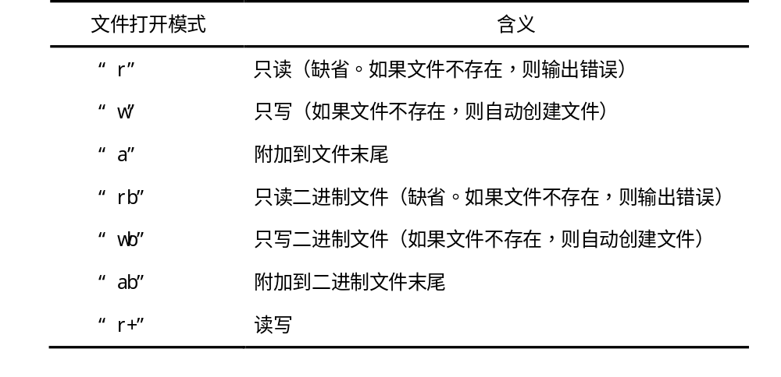
4.4 文件处理
4.4.2 文件的输入输出

Slide 69
4.4 文件处理
4.4.2 文件的输入输出
例子：打开一个名为“numbers.dat”的文件
infile = open("numbers.dat", "r")
“rb” 文件打开模式：用于读取一个二进制文件，如一个图片、一段视频、或者一段音乐文件。
infile = open("music.mp3", "rb")

Slide 70
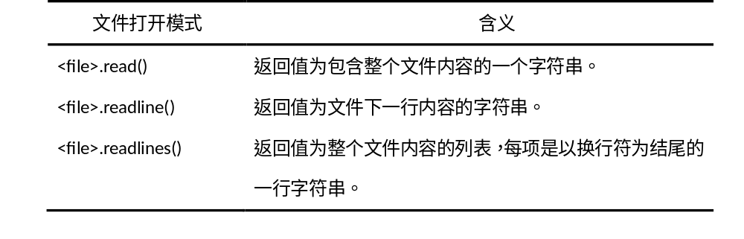
4.4 文件处理
4.4.2 文件的输入输出
Python读取文件相关的操作

Slide 71
4.4 文件处理
4.4.2 文件的输入输出
例1：应用读操作将文件内容输出到屏幕上
# printfile.py
  def main():
  fname = raw_input("Enter filename: ")
  infile = open(fname,"r")
  data = infile.read()
  print(data)
  main()

Slide 72
4.4 文件处理
4.4.2 文件的输入输出
Readline()操作：读取文件的下一行
raw_input() ：得到用户输入每一行的值。
区别：readline()函数的返回值以换行符结束，raw_input()操作读取的字符舍弃了换行符。

Slide 73
4.4 文件处理
4.4.2 文件的输入输出
例2：输出文件前5行内容
方法1：
infile = open(someFile, "r")
  for i in range(5):
    line = infile.readline()
    print line[:-1]
或者直接打印每一行，不用输出函数进行换行。
    print line ,

Slide 74
4.4 文件处理
4.4.2 文件的输入输出
方法2：
使用readlines()方法读入文件，遍历整个文件内容
  infile = open(someFile, "r")
  for line in infile.readlines():
  # 处理一行数据
  infile.close()
缺点：读入文件非常大时，一次性读取内容到列表中会占用很多的内存

Slide 75
4.4 文件处理
4.4.2 文件的输入输出
方法3：
Python将文件本身作为一个行的序列
  infile = open(someFile, "r")
  for line in infile:
  # 处理一行数据
  infile.close()

Slide 76
4.4 文件处理
4.4.2 文件的输入输出
文件写入操作
  文件名称不存在，创建一个新文件
  文件名的文件存在，将删除它并创建一个新的空文件
  outfile = open("mydata.out", "w")

Slide 77
4.4 文件处理
4.4.2 文件的输入输出
使用输出语句写入信息到文本文件
  print >> outputFile, ...
outputFile指定要写入的文件名

Slide 78
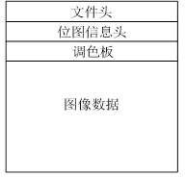
4.5示例程序：图像文件的读写
图像文件是一种二进制文件
图像编码格式：BMP格式、GIF格式、BMP格式等
BMP文件组成：位图文件头、位图信息头、调色板和图像数据

Slide 79
4.5示例程序：图像文件的读写
例子：编写程序对一个BMP图像文件image.bmp进行高度为原来一半的剪切操作
即：对图像信息的修改和图像数据的剪切
其IPO模式：
  输入：BMP图像文件
  处理：读取原BMP文件的一半图像数据，同时修改图像头文件中相关信息
  输出：剪切后的BMP图像文件

Slide 80
4.5示例程序：图像文件的读写
步骤：
  打开图像文件，读入图像的描述信息（文件头、位图信息头和调色板）
  分析图像剪切相关的数据
  修改相应的图像信息字段为新图像的信息
  将修改后的数据写入新的文件中
  关闭文件

Slide 81
4.5示例程序：图像文件的读写
代码：
  # image.py
  from struct import *
  filename=raw_input('enter file name:')
  f=open(filename,'rb')
  tofile = open("half.bmp", 'wb+')

Slide 82
4.5示例程序：图像文件的读写
  f.seek(0,0)
  f.read(14) #读取文件头
  temp=f.read(4) #位图信息头长度
  headinfolen = unpack('I', temp)[0]
  f.read(4) #读取图像宽度
  temp=f.read(4) #读取图像高度

Slide 83
4.5示例程序：图像文件的读写
  height = unpack('I', temp)[0]/2 #计算新的高度
  f.read(8) #读取设备基本、像素位数、压缩方式等
  temp=f.read(4) #位图大小
  imagesize = unpack('I', temp)[0] /2; #计算新位图大小

Slide 84
4.5示例程序：图像文件的读写
  #已经获得了足够信息，开始写入新的图像文件
  f.seek(0,0)
  tofile.write(f.read(2)) #文件头中的BM字符
  f.read(4)
  newfilesize =14+headinfolen+imagesize #新文件大小
  tofile.write(pack('I', newfilesize))

Slide 85
4.5示例程序：图像文件的读写
  tofile.write(f.read(8)) #文件头中的保留字
  tofile.write(f.read(4)) #文件信息头长度
  tofile.write(f.read(4)) #新图像宽度width
  f.read(4) #新图像高度
  tofile.write(pack('I', height))
  tofile.write(f.read(8)) #设备基本、像素位数、压缩方式等
  f.read(4)

Slide 86
4.5示例程序：图像文件的读写
  tofile.write(pack('I', imagesize)) #新图像位图数据大小
  tofile.write(f.read(headinfolen-24)) #剩余信息头
  #开始写入一半的位图数据
  for i in range(0, imagesize):
  tofile.write(f.read(1))
  f.close()
  tofile.close()

Slide 87


4.5示例程序：图像文件的读写
运行结果图：
图像数据存储：先存图像底部，再存图像顶部
图像剪切的结果显示的图像位于下半部分

Slide 88
本章小结
本章主要内容
  字符串的数据类型
  简单字符串的处理
  字符串编码
  文件的输入输出

Slide 89
本章小结
通过学习字符串这一数据类型，熟练掌握字符串各种操作，能够运用文件的输入输出操作，读写任意二进制文件。

